Slide 1

Prof. Coedo, Maximiliano
PROGRAMACIÓN Y ESTRUCTURAS DE DATOS
Clase 4: Recursividad y Listas
03 de septiembre de 2026 · Unidad 2: Estructuras dinámicas I

Slide 2
Repaso de la clase anterior
La Clase 3 cerró la Unidad 1 (Introducción a la programación visual) con controles Windows Forms avanzados: Button, CheckBox, ComboBox, DateTimePicker y Timer.
Vimos otros controles de uso frecuente (TextBox, Label, LinkLabel, NumericUpDown, PictureBox, ListView, MonthCalendar) y los cuadros de diálogo (ColorDialog, FontDialog, OpenFileDialog, SaveFileDialog) e impresión.
Repasamos funciones y procedimientos, paso de parámetros por valor y por referencia, estructuras de decisión/repetición y structs.
Cerramos con el ejercicio integrador de gestión de inscripciones, combinando todos los controles vistos.
Hoy arrancamos
Cerramos la Unidad 1 y abrimos la Unidad 2: Estructuras dinámicas I.
De memoria estática (arrays) a memoria dinámica (TDA).
Primer tema: Recursividad.
Segundo tema: Listas enlazadas.
Clase 4 · Recursividad y Listas
2

Slide 3
Temas de hoy
Resultado de aprendizaje (RA1): Aplica las estructuras dinámicas de datos para manipular variaciones en la cantidad de datos a almacenar durante la ejecución de un programa, aplicando la sintaxis del lenguaje C# / aplicando el concepto de TDA.
1
2
3
4
Recursividad
Listas enlazadas
Listas doblemente enlazadas
Listas circulares
Qué es, caso base y caso recursivo, ejemplos clásicos.
Fundamentos, clasificación y por qué reemplazan a los arrays de tamaño fijo.
Estructura del nodo y operaciones: agregar, recorrer, buscar, eliminar.
Variantes de la lista enlazada y cuándo conviene usar cada una.
Clase 4 · Recursividad y Listas
3

Slide 4
De la memoria estática a la memoria dinámica
Hasta ahora usamos arrays: bloques de memoria de tamaño FIJO, definido al declararlos.
Si necesitamos más lugar del previsto, hay que redimensionar (costoso) o directamente no entra.
Las estructuras dinámicas (listas, pilas, colas, árboles) reservan memoria a medida que se necesita, un nodo a la vez.
Esa es la idea de Tipo de Dato Abstracto (TDA): definimos QUÉ operaciones tiene la estructura (agregar, quitar, recorrer...), sin atarnos a un tamaño fijo de memoria.
Array (memoria estática)
10
20
30
?
Tamaño fijo: si se llena, hay que crear un array más grande y copiar todo.
Lista enlazada (memoria dinámica)
10
20
30
NULL
Crece de a un nodo. Cada nodo "sabe" dónde está el siguiente.
Próximas clases: veremos otras estructuras dinámicas — Pilas (Clase 5), Colas (Clase 6) y Árboles (Clases 8 y 9).
Clase 4 · Recursividad y Listas
4

Slide 5
¿Qué es la recursividad?
Un método RECURSIVO es aquel que se llama a sí mismo para resolver un problema, dividiéndolo en un problema más chico del mismo tipo.
Todo método recursivo necesita dos partes:
Caso base: la condición que NO vuelve a llamarse a sí misma. Corta la recursividad.
Caso recursivo: resuelve el problema llamándose a sí mismo con una versión más simple/chica del mismo problema.
Si falta el caso base (o nunca se alcanza), el método se llama a sí mismo infinitamente hasta un error de "desbordamiento de pila" (StackOverflow).
Pila de llamadas: CuentaRegresiva(3)
CuentaRegresiva(3)
CuentaRegresiva(2)
CuentaRegresiva(1)
CuentaRegresiva(0) → caso base
Cada llamada queda "apilada" en memoria hasta que se alcanza el caso base; ahí empiezan a resolverse (y desapilarse) en orden inverso.
Clase 4 · Recursividad y Listas
5

Slide 6
Anatomía de un método recursivo
Estructura general de cualquier método recursivo:
TipoRetorno MetodoRecursivo(parametros)
{
if (condicion_caso_base)
{
return valor_conocido; // CASO BASE: no vuelve a llamarse
}
else
{
return ... MetodoRecursivo(parametros_mas_chicos) ...;
// CASO RECURSIVO: problema mas chico
}
}
Caso base
Detiene la recursividad. Sin él, el método nunca termina de llamarse a sí mismo.
Caso recursivo
Reduce el problema (por ejemplo, n-1 en vez de n) y se acerca al caso base en cada llamada.
Clase 4 · Recursividad y Listas
6

Slide 7
Ejemplo: cuenta regresiva recursiva
Objetivo: mostrar por consola "10 9 8 7 6 5 4 3 2 1".
Caso base: cuando n llega a 0, no se llama más a sí misma (return).
Caso recursivo: imprime n y se llama a sí misma con n-1.
static void CuentaRegresiva(int n)
{
if (n == 0)
{
return; // caso base
}
Console.Write(n + " ");
CuentaRegresiva(n - 1); // caso recursivo
}
Traza de ejecución: CuentaRegresiva(3)
• n=3 → imprime 3, llama n=2
• n=2 → imprime 2, llama n=1
• n=1 → imprime 1, llama n=0
• n=0 → caso base, no imprime nada, corta
Clase 4 · Recursividad y Listas
7

Slide 8
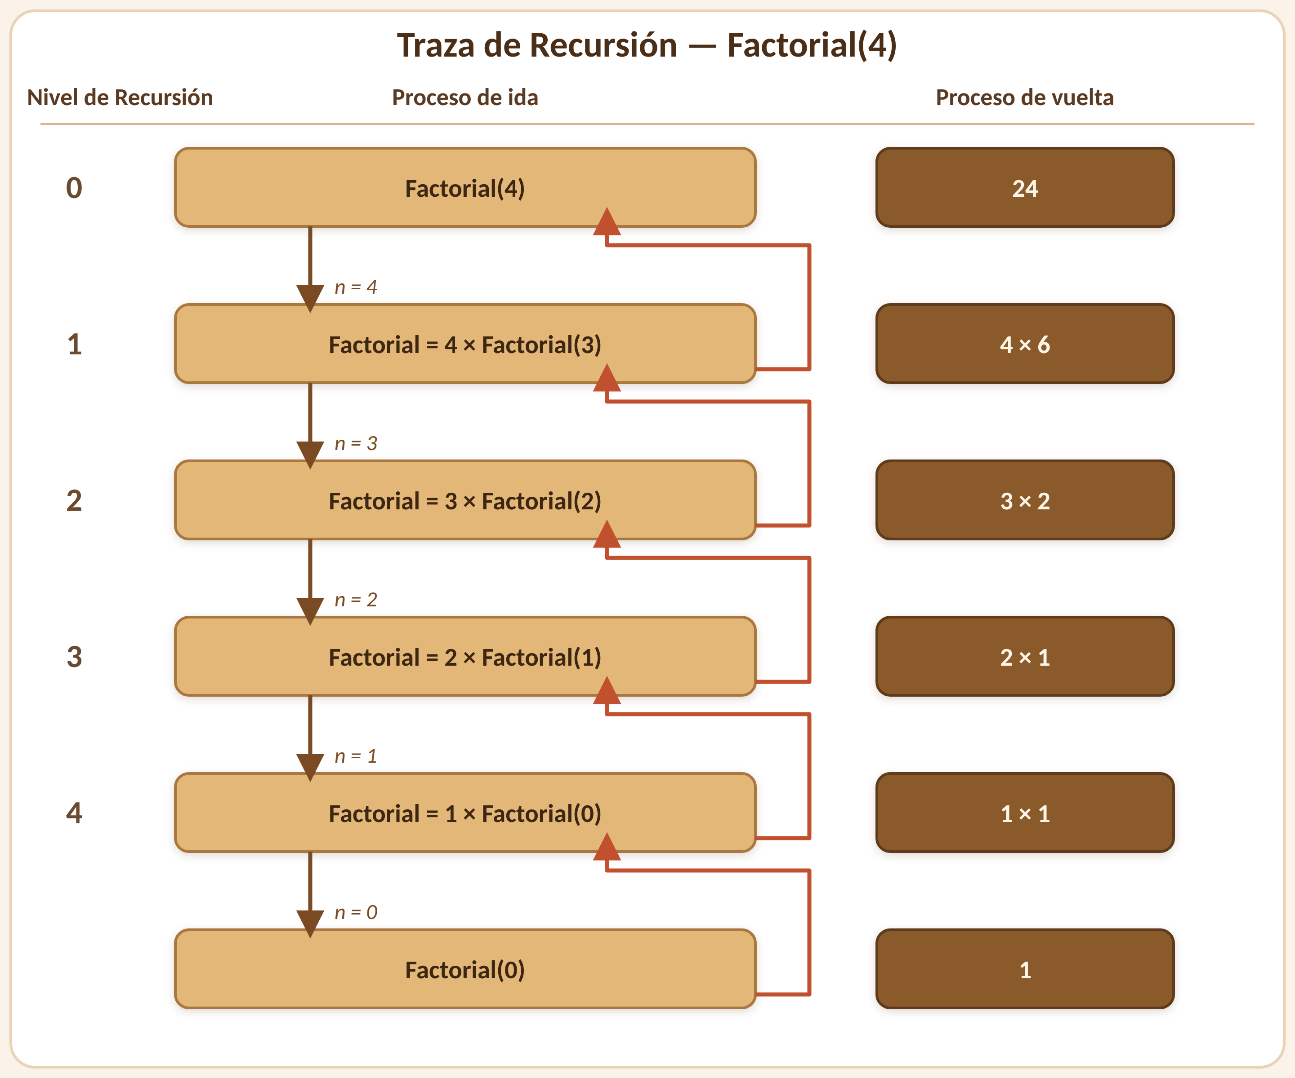
Ejemplo: factorial recursivo
n! = n × (n-1) × (n-2) × ... × 1
Caso base: 0! = 1 (por definición matemática).
Caso recursivo: n! = n × (n-1)!
static long Factorial(int n)
{
if (n == 0)
{
return 1; // caso base
}
return n * Factorial(n-1); // caso recursivo
}
Cómo se resuelve Factorial(4)
Factorial(4) = 4 * Factorial(3)
Factorial(3) = 3 * Factorial(2)
Factorial(2) = 2 * Factorial(1)
Factorial(1) = 1 * Factorial(0)
Factorial(0) = 1 ← caso base:
se empieza a "desapilar"
Resultado: Factorial(4) = 4×3×2×1×1 = 24
Clase 4 · Recursividad y Listas
8

Slide 9
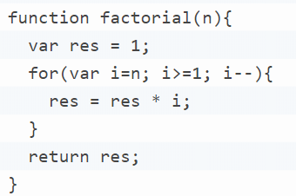
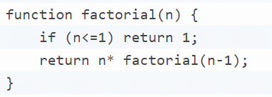
Recursividad vs. iteración
Recursividad
Iteración (bucles)
Código más corto y cercano a la definición matemática del problema.
Útil cuando la propia estructura de datos es recursiva (listas, árboles).
Cada llamada consume memoria de pila: si son muchas, puede haber StackOverflow.
Puede ser más lenta que la versión iterativa (overhead de cada llamada).
Generalmente usa menos memoria (una sola variable de control, no se apila nada).
Suele ser más rápida para casos simples (sumar, recorrer, contar).
El código puede volverse menos claro cuando el problema es naturalmente recursivo.
Ambas son formas válidas de resolver un mismo problema: se elige según el caso.
Clase 4 · Recursividad y Listas
9

Slide 10
Ejercicio 1 (C#) — mitad de clase
RECURSIVIDAD
Implementar en C# (aplicación de consola) dos métodos recursivos:
int Potencia(int baseNum, int exponente): calcula baseNum elevado a exponente, sin usar Math.Pow ni bucles (caso base: exponente = 0 devuelve 1).
int SumaDigitos(int numero): devuelve la suma de los dígitos de un número entero positivo (ej: 1234 → 1+2+3+4 = 10).
Probar ambos métodos mostrando en consola el resultado de Potencia(2,5), Potencia(5,0) y SumaDigitos(1234).
⏱ Trabajen individualmente o en grupo. Cuando terminen, seguimos con la solución.
Clase 4 · Recursividad y Listas
10

Slide 11
Solución ejercicio 1
El código completo, comentado, con la traza de ejecución paso a paso, está en el archivo adjunto:
Ejercicio1_Recursividad.docx
Incluye: los métodos Potencia y SumaDigitos comentados línea por línea (marcando caso base y caso recursivo), el Main de prueba y la explicación de cómo se resuelve cada llamada.
static int Potencia(int b, int e)
{
if (e == 0) return 1;
return b * Potencia(b, e-1);
}
// Potencia(2,5) = 32
// Potencia(5,0) = 1
// SumaDigitos(1234) = 10
Clase 4 · Recursividad y Listas
11

Slide 12
¿Qué es una lista enlazada?
Es una de las estructuras de datos fundamentales: una secuencia de NODOS.
Cada nodo guarda un dato y una (o dos) referencias al nodo anterior y/o siguiente.
Es un tipo autorreferenciado: un nodo contiene una referencia a otro dato del mismo tipo.
Ventaja frente a un array: el orden "lógico" de los elementos no depende de dónde estén físicamente en memoria.
Permite insertar y eliminar en cualquier punto sin mover el resto de los elementos (a diferencia de un array).
Un nodo (NodoSimple)
Dato
Siguiente
El campo Dato guarda el valor; el campo Siguiente apunta al próximo NodoSimple (o a null si es el último).
Encadenando varios nodos
12
7
45
NULL
La lista solo necesita "recordar" el primer nodo (NodoInicial); a partir de ahí se llega a todos los demás siguiendo las referencias.
Clase 4 · Recursividad y Listas
12

Slide 13
Clasificación de las listas enlazadas
Simplemente enlazada
Doblemente enlazada
Cada nodo apunta solo al siguiente. El último apunta a NULL. Se recorre en un solo sentido.
Cada nodo apunta al siguiente Y al anterior. Se puede recorrer en ambos sentidos.
Simplemente enlazada circular
Doblemente enlazada circular
Como la simple, pero el último nodo apunta de nuevo al primero: no tiene NULL.
Combina las dos anteriores: doble referencia y el círculo se cierra en ambos sentidos.
Clase 4 · Recursividad y Listas
13

Slide 14
Listas simplemente enlazadas: estructura
La lista básica tiene UN enlace por nodo: apunta al siguiente (o a NULL si es el último).
La clase de la lista solo necesita guardar una referencia: el NodoInicial.
A partir de ahí, todas las operaciones se resuelven recorriendo esa cadena de referencias.
public class NodoSimple
{
public int Numero;
public string Nombre;
public NodoSimple Siguiente;
}
public class ListaEnlazadaSimple
{
public NodoSimple NodoInicial = null;
// ... operaciones ...
}
Código de ejemplo completo: 02_ListaSimplementeEnlazada_Ejemplo.cs (carpeta "Código de Ejemplo")
NodoInicial→
Numero: 3
Nombre: Ana
NULL
(Representación simplificada de un nodo con sus datos)
Clase 4 · Recursividad y Listas
14

Slide 15
Operaciones sobre la lista: agregar
Antes: lista con 2 nodos
public void AgregarAlFinal(int v)
{
NodoSimple nuevo = new NodoSimple(v);
if (primero == null) { primero = nuevo; return; }
NodoSimple ultimo = BuscarUltimo(primero);
ultimo.Siguiente = nuevo;
}
// BuscarUltimo es RECURSIVO:
NodoSimple BuscarUltimo(NodoSimple n)
{
if (n.Siguiente == null) return n; // caso base
return BuscarUltimo(n.Siguiente); // caso recursivo
}
10
20
NULL
AgregarAlFinal(30)
10
20
30
NULL
Recorre (recursiva o iterativamente) hasta el último nodo y engancha ahí el nuevo.
AgregarAlPrincipio(5)
5
10
20
30
NULL
El nuevo nodo pasa a ser el NodoInicial, y su Siguiente apunta al viejo primero.
Clase 4 · Recursividad y Listas
15

Slide 16
Operaciones: recorrer y buscar (recursivo)
Recorrer una lista significa ir de nodo en nodo siguiendo las referencias Siguiente, hasta llegar a null.
Se puede hacer en forma ITERATIVA (con un while) o RECURSIVA (un método que se llama a sí mismo con Siguiente).
Buscar es un recorrido que compara el dato de cada nodo contra lo buscado, y corta apenas lo encuentra.
Iterativo
Recursivo
NodoSimple actual = primero;
while (actual != null)
{
if (actual.Dato == buscado)
return actual;
actual = actual.Siguiente;
}
return null;
NodoSimple Buscar(NodoSimple n, int v)
{
if (n == null)
return null; // caso base: no esta
if (n.Dato == v)
return n; // caso base: lo encontro
return Buscar(n.Siguiente, v); // caso recursivo
}
Clase 4 · Recursividad y Listas
16

Slide 17
Operaciones sobre la lista: eliminar
Antes: eliminar el nodo "20" (intermedio)
10
20
30
NULL
Después: el anterior (10) pasa a apuntar directo al siguiente (30)
10
30
20
NULL
QuitarPrimero(): el NodoInicial pasa a ser directamente NodoInicial.Siguiente.
QuitarUltimo(): hay que encontrar el ANTEÚLTIMO nodo (recursivo) y ponerle Siguiente = null.
QuitarPosición(v): busca el nodo ANTERIOR al que tiene el dato v, y lo enlaza con el siguiente de ese nodo ("salteándolo").
// nodoAnterior apunta al nodo a eliminar;
// lo desconectamos "saltandolo":
nodoAnterior.Siguiente =
nodoAnterior.Siguiente.Siguiente;
// el nodo eliminado queda sin
// ninguna referencia que apunte a el,
// por lo que se descarta de memoria.
Clase 4 · Recursividad y Listas
17

Slide 18
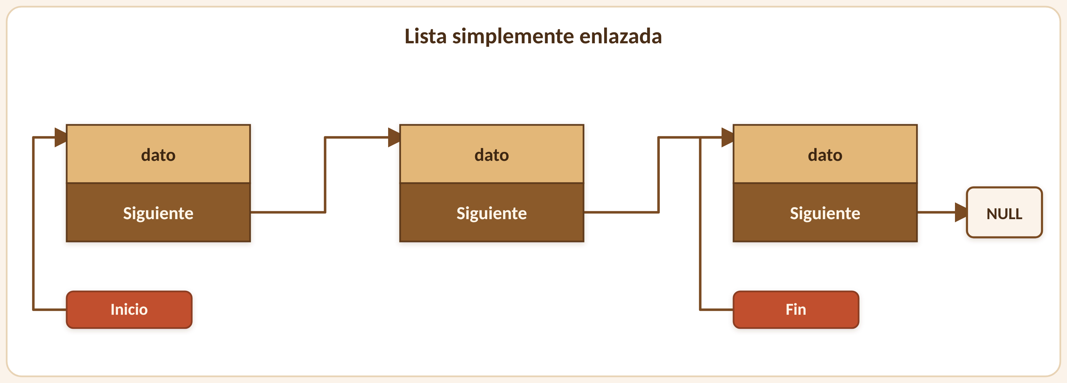
Listas simplemente enlazadas: estructura
Clase 4 · Recursividad y Listas

Slide 19
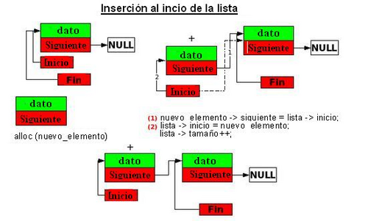
Listas simplemente enlazadas: estructura
Clase 4 · Recursividad y Listas

Slide 20
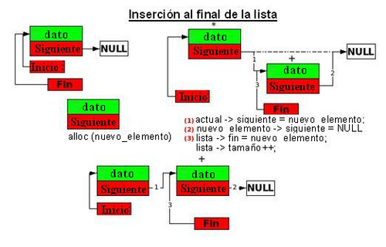
Listas simplemente enlazadas: estructura
Clase 4 · Recursividad y Listas

Slide 21
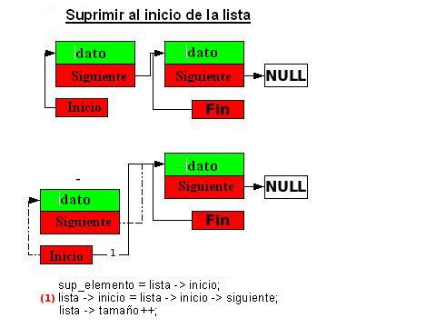
Listas simplemente enlazadas: estructura
Clase 4 · Recursividad y Listas

Slide 22
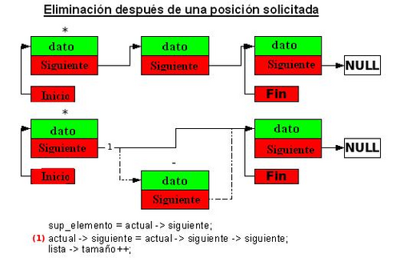
Listas simplemente enlazadas: estructura
Clase 4 · Recursividad y Listas

Slide 23
Listas doblemente enlazadas
Cada nodo tiene DOS referencias: Anterior y Siguiente.
Se puede recorrer en ambos sentidos, sin tener que volver a empezar desde el primero.
Insertar o eliminar solo requiere la dirección del nodo (no hace falta buscar "el anterior" como en la lista simple).
Costo: cada nodo ocupa más memoria (una referencia extra) y hay que mantener actualizadas ambas referencias en cada operación.
Diagrama
10
Siguiente →
20
30
← Anterior
public class NodoDoble
{
public int Dato;
public NodoDoble Anterior;
public NodoDoble Siguiente;
}
Clase 4 · Recursividad y Listas
18

Slide 24
Listas doblemente enlazadas
Cada nodo tiene DOS referencias: Anterior y Siguiente.
Se puede recorrer en ambos sentidos, sin tener que volver a empezar desde el primero.
Insertar o eliminar solo requiere la dirección del nodo (no hace falta buscar "el anterior" como en la lista simple).
Costo: cada nodo ocupa más memoria (una referencia extra) y hay que mantener actualizadas ambas referencias en cada operación.
Diagrama
10
Siguiente →
20
30
← Anterior
public class NodoDoble
{
public int Dato;
public NodoDoble Anterior;
public NodoDoble Siguiente;
}
Clase 4 · Recursividad y Listas
18

Slide 25
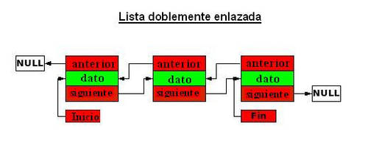
Listas doblemente enlazadas
Clase 4 · Recursividad y Listas
8

Slide 26
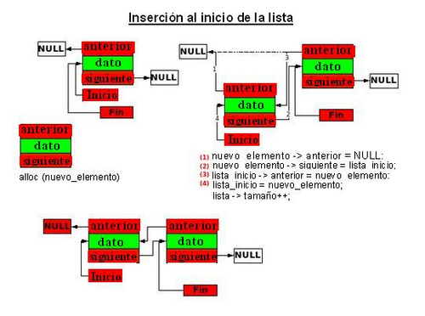
Listas doblemente enlazadas
Clase 4 · Recursividad y Listas
8

Slide 27
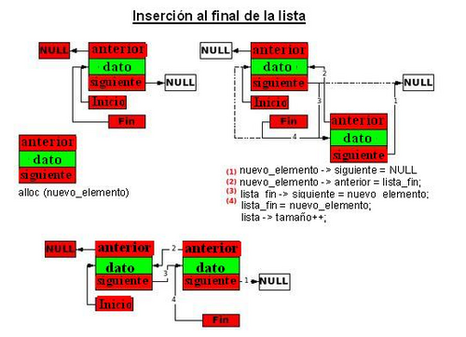
Listas doblemente enlazadas
Clase 4 · Recursividad y Listas
8

Slide 28
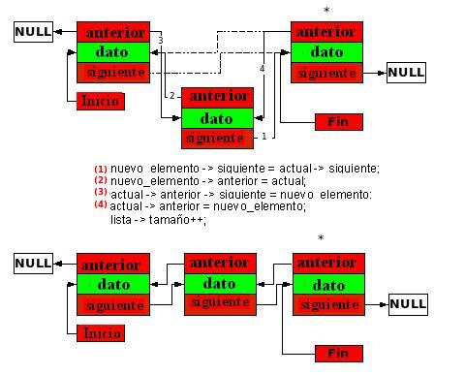
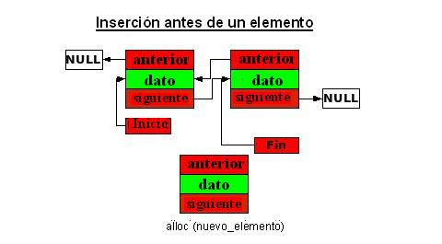
Listas doblemente enlazadas
Clase 4 · Recursividad y Listas
8

Slide 29
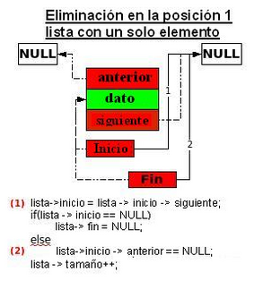
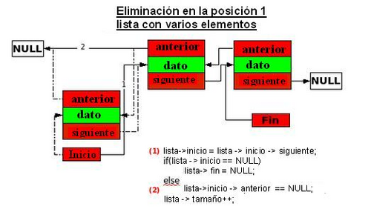
Listas doblemente enlazadas
Clase 4 · Recursividad y Listas
8

Slide 30
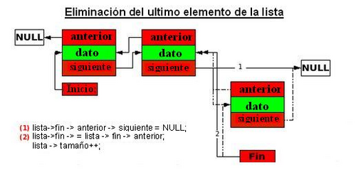
Listas doblemente enlazadas
Clase 4 · Recursividad y Listas
8

Slide 31
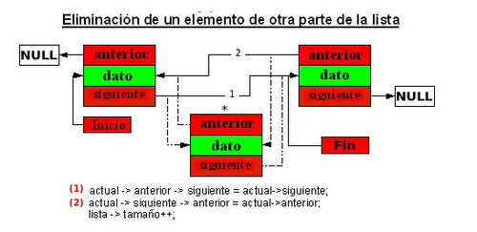
Listas doblemente enlazadas
Clase 4 · Recursividad y Listas
8

Slide 32
Listas circulares (simples y dobles)
El primer y el último nodo quedan unidos: no hay NULL en ningún lado.
Se puede empezar a recorrer desde cualquier nodo y, siguiendo la lista, se vuelve al punto de partida.
Uso típico: buffers circulares, turnos por ronda (juegos), reproducción en loop.
La versión doblemente circular combina ambas ideas: dos referencias por nodo Y el círculo cerrado en los dos sentidos.
A
E
B
D
C
Lista circular simple: el último (E) apunta de nuevo al primero (A).
Clase 4 · Recursividad y Listas
19

Slide 33
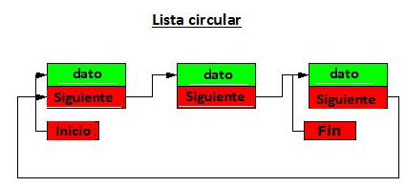
Listas circulares (simples y dobles)
Clase 4 · Recursividad y Listas
1

Slide 34
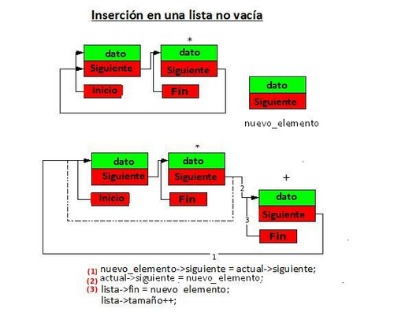
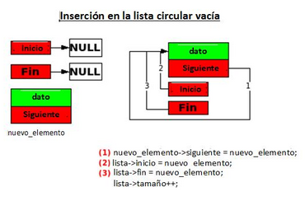
Listas circulares (simples y dobles)
Clase 4 · Recursividad y Listas
1

Slide 35
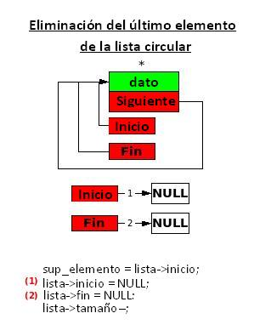
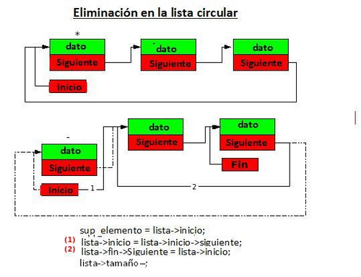
Listas circulares (simples y dobles)
Clase 4 · Recursividad y Listas
1

Slide 36
Listas enlazadas vs. arrays
Criterio
Lista enlazada
Array
Tamaño
Crece y decrece dinámicamente
Fijo al declararse
Insertar / eliminar
O(1) si ya se tiene el nodo (no hay que mover nada)
Puede requerir desplazar todos los elementos siguientes
Acceso a un elemento
Secuencial: hay que recorrer desde el inicio
Aleatorio: acceso directo por índice (rápido)
Memoria
Usa memoria extra para las referencias
No necesita memoria adicional por elemento
Clase 4 · Recursividad y Listas
20

Slide 37
Ejercicio 2 (C#) — final de clase
LISTAS
Se desea llevar el registro de los productos en stock de un pequeño comercio, usando una lista simplemente enlazada.
Crear las clases NodoProducto (Codigo, Nombre, Precio, Siguiente) y ListaProductos, e implementar:
AgregarAlFinal(codigo, nombre, precio)
Buscar(codigo) — recorrido RECURSIVO que devuelva el producto o null
Contar() — cantidad de nodos, en forma RECURSIVA
MostrarListado() — recorre e imprime todos los productos
Probar agregando al menos 4 productos y mostrando el listado completo.
Clase 4 · Recursividad y Listas
21

Slide 38
Solución ejercicio 2
El código completo, comentado, con la explicación de ejecución, está en el archivo adjunto:
Ejercicio2_ListaDeProductos.docx
Incluye: NodoProducto y ListaProductos completas, con AgregarAlFinal, Buscar y Contar recursivos, MostrarListado, y el Main de prueba con 4 productos cargados.
NodoProducto BuscarDesde(NodoProducto n,
string cod)
{
if (n == null) return null;
if (n.Codigo == cod) return n;
return BuscarDesde(n.Siguiente, cod);
}
// Contar(): 4 productos
Clase 4 · Recursividad y Listas
22

Slide 39
Ejercicio integrador
RECURSIVIDAD + LISTAS
Un gimnasio quiere gestionar la lista de socios inscriptos a sus clases (Dni, Nombre, Apellido).
Desarrollar una aplicación que, integrando lo visto en la clase, permita:
Registrar un nuevo socio al final de la lista, validando que el DNI no exista (recursivo).
Buscar un socio por DNI (método recursivo).
Eliminar un socio por DNI (recursivo: lista vacía, único nodo, primero, intermedio/último).
Mostrar la cantidad total de socios (método recursivo) y el listado completo.
Clase 4 · Recursividad y Listas
23

Slide 40
Solución ejercicio integrador
El código completo, comentado, con la explicación de ejecución, está en el archivo adjunto:
EjercicioIntegrador_GestionDeSocios.docx
Integra TODO lo visto hoy: Existe, Registrar, Buscar, Eliminar y Contar están resueltos con recursividad sobre una lista simplemente enlazada de socios.
Muestra además cómo validar datos duplicados antes de agregarlos a la lista.
Clase 4 · Recursividad y Listas
24

Slide 41
Código de ejemplo, TP4 y próxima clase
Código de ejemplo por tema
Trabajo Práctico y próxima clase
01_Recursividad_Ejemplos.cs
02_ListaSimplementeEnlazada_Ejemplo.cs
03_ListaDoblementeEnlazada_Ejemplo.cs
04_ListaCircularSimple_Ejemplo.cs
05_ListaCircularDoble_Ejemplo.cs
TP4 - Trabajando con listas: 7 ejercicios de recursividad y listas (simples, dobles y circulares) para resolver como tarea.
Clase 5 (10/09): Pilas.
Clase 6 (17/09): Colas.
Clase 7 (24/09): 1er Parcial (Unidades 1 y 2).
Carpeta "Código de Ejemplo" — un archivo autocontenido por cada tema, listo para pegar en un proyecto de consola.
Clase 4 · Recursividad y Listas
25

Slide 42
¿Preguntas?
Clase 4: Recursividad y Listas · Programación y Estructuras de Datos · Prof. Coedo, Maximiliano

